Slide 1


Slide 2



人教版 语文 五年级 上册
26 忆 读 书
拓展积累
知识源于积累，读书引领背记

Slide 3
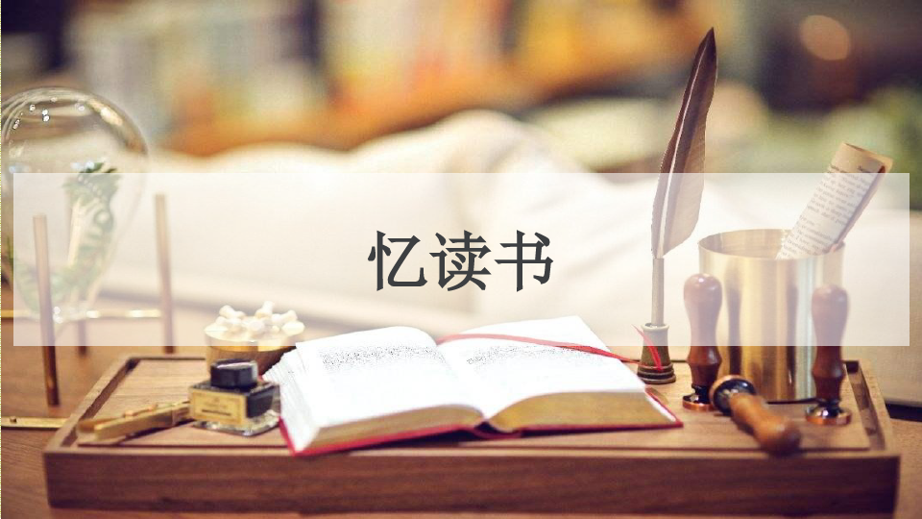
词语积累
形容艺术形象非常逼真的词语：
栩栩如生 惟妙惟肖 活灵活现
形容文章好的词语
真情实感 质朴浅显 文笔犀利 文风幽默
文章雅致 层次清晰 观念明确 欢风华丽
妙不可言 妙趣横生 短小精悍 寓意深刻
朴实无华 个性张扬

Slide 4
课内美句积累
描写好书的句子：
1.那时，我的舅父杨子敬先生每天晚饭后，必给我们几个表兄妹讲一段《三国演义》，我听得津津有味，什么“宴桃园豪杰三结义，斩黄巾英雄首立功”，真是好听极了。
2.《水浒传》里着力描写的人物，如林冲、武松、鲁智深，都有极其生动的性格。

Slide 5
美句拓展积累
关于读书的名言：
（1）读书使人充实，思考使人深邃，交谈使人清醒。
——富兰克林
（2）立身以立学为先，立学以读书为本。 ——欧阳修
（3）人的影响短暂而微弱，书的影响则广泛而深远。
——普希金
（4）不读书的人，思想就会停止。 ——狄德罗
（5）和书籍生活在一起，永远不会叹息。 ——罗曼·罗兰
（6）光阴给我们经验，读书给我们知识。 ——奥斯特洛夫斯基

Slide 6
美文拓展阅读
留几本书在窗台
翁秀美
星期天收拾房间，顺便整理书柜。书大都是新的，买回来还没翻过。有几本落了厚厚的灰，用湿布擦了，随手丢在窗台上晾着。
再进书房时，只觉眼前一亮。迎面窗台上的书随意躺着，有一本斜放在红红的“中国结”上。淡紫色窗纱轻拂过书面，宽大的窗台显得生动明媚。原来，书可以不用整齐地码在书柜里，也可以不用机械肃穆地正襟危坐着。书在窗台上很显眼，淡雅的鲜艳的封面堆叠，有些乱，却是明亮可喜，一进门就入了眼。我的心情也轻松愉快，就想坐下来，细读一番。

Slide 7
这个念头，让我吃了一惊。细致认真地读一本书，是很久以前的事情了。书，曾经是我的最爱。端着饭碗看，躲在被窝里看，连上厕所也是手不离书。最喜黄昏时，端了小凳坐在院子里，看《当代》，看《花城》，不知天黑不觉肚饿，每次被母亲催着赶着进屋还舍不得放下。那会儿，好书，如友。
那一年生病住院，怕闷，带了《宋词三百首》《闲情偶寄》。医院建在山下僻静处，病房夜里不熄灯，正好读书。字字句句如清水，将五脏六腑涤荡得妥帖舒畅。精神面貌实不像一个病人。出院时，书角已被翻得起毛打卷。好书，胜药。

Slide 8
只是不知什么时候，时间长了翅膀，“哧溜”一下就过去了。一天、一月、一年，快得让人招架不住。每天来去匆匆，总有做不完的事情，一天恨不能掰成两天用。日子仿佛是被抽打着的陀螺转个不停，再难挤出时间来读书了。黄庭坚有言：“三日不读书，便觉面目可憎。”想来我早已是面目全非了。
坐在窗台，伸直腿，书搁在腿上，慢慢翻看。午后的阳光透过玻璃笼在书页上，文字构建的美妙意象和感觉瞬间渗入全身，心在字里行间跳跃飞翔，喜悦漫溢开来。窗外，天蓝如洗，云作奇峰。这景被窗户框成了画，清新至极。身边的书故人一般围拢着，久违的亲切感油然而生。

Slide 9
捧着书坐着，直到最后一缕阳光从书页里消失，暮色在身边聚集，犹不忍释卷。因为阅读，匆忙枯燥的时间被文字的墨细细研磨了，书香适意怡人。这个下午也变得安静美好，有了回味。其实，日出日落，每天的时间并没有走快一分，是现代生活的快节奏，让我们的神经紧绷了，脚步加快了，也让我们的心浮躁不安。想起时下正流行的“慢生活”观念，提倡慢工作、慢餐、慢运动、慢休闲、慢阅读等，提醒生活在高速发展时代的人们，适时慢下来关注心灵、环境和传统，是多么的重要与必要。是的，即使停一停看看身边的风景，读读手边的书，哪怕是安静地听完一首优美的曲子，也会让单调的生活充满暖暖阳光，使精神舒缓、愉悦、充实。

Slide 10
眼前，无意中留在窗台上的书，让我知道，阅读，其实一直是我心里最深切的渴求与向往。留几本书在窗台，以便随时翻阅，在忙碌中休闲一回，给心灵放个假，重新体验读书的乐趣，并且也将改变以往一成不变的生活方式。
思考：1.作者在文中提到了哪些书？
2.读书给作者带来了哪些感受？

Slide 11
1.作者在文中提到的书有：《当代》《花城》《宋词三百首》《闲情偶寄》。
2. 好书如友、好书胜药、好书怡人。

Slide 12
追寻书籍的味道
尤 今
小时家穷，肚子像歉收的田地，老是空荡荡的；可是呢，精神却长年吃着奢华的鲍鱼海参。把精神喂得饱饱的，是书籍。
捉襟见肘的父母，餐桌上可能只有青菜豆腐，可是，屋子里，书本永远不虞匮乏。
晚餐过后，便是一家子进入文字世界的大好时光了。一人读书和一家读书，感受是完全不同的。新买的书，有淡淡墨香，非常好闻，它能把一瓣瓣心叶都熏得香香的；屋内此起彼落地翻动着书页的声音，宛如天籁。

Slide 13
明明只是一本书嘛，可是，握在手里，大家却变成了哭笑难以自主的傀儡。爸爸捧书哈哈大笑的那一刻，却见进入悲情世界的妈妈眼噙泪光；爸爸在严肃的政论书中忙忙碌碌地写着眉批的当儿，妈妈却高高兴兴地在她所寻获的妙言妙语底下画线。当字里行间闪出了睿智的思想亮光时，父母亲总会兴奋地读出来，让彼此分享精神的资产。
我们几个孩子呢，在盈屋的暗香里，随意抽选散置四处的书来读。在那略识字的年龄里，只能一知半解地读、懵懵懂懂地读；读着、读着，读懂了，一颗心，便跳舞。

Slide 14
阅读，这个美丽的嗜好，就像种子，在我们四兄弟姐妹的心田里萌芽、茁长，一直长呀长的，迄今，已长成了根深叶茂的巨树了，丝毫撼动不得。
书籍，于我们而言，无所不能。
当生活的小舟遇上了惊涛骇浪时，书籍是令我们安心的避风港；当超负荷的工作把我们的心揉成一叶咸菜时，我们以书籍抚平内心的皱褶；当难以化解的忧伤把我们逼进黑暗的死角时，书籍便是一束束亮丽的阳光；当我们的思想患上营养不良症时，书籍就充当了我们的维他命。

Slide 15
书籍之所以会深深地嵌进我们的血肉和骨髓里，紧密地成为我们生命的一部分，追溯原因，是父母从小就以“身教”的方式让我们知道，书籍是精神“永远的伊甸园”；它既是小孩的棉花糖，也是成人的花生糖；棉花糖软而可口，花生糖硬而适口，都能给生命的味蕾带来怡人的甜味。
现代阅读风气不盛，分析年轻人不爱阅读的因素时，一般人都归咎于娱乐多元化、课业繁重或工作压力太大，让他们无暇分心或分心乏力。
不是的。
我认为真正的关键是：童年时，他们不曾用书籍把精神养肥，成年之后，当然不会“食髓知味”地追寻书籍的味道啦!

Slide 16
不读课外书，可以有千万个不同的借口。阅读课外书，原因却只有简简单单的一个：快乐。当父母用美食和玩具堆砌孩子的童年时，孩子当然快乐，可是，那种快乐，是甜而短的，它不能无止无尽地延伸到成人的世界里；然而，如果高瞻远瞩的父母能把年幼的孩子引进文字的世界里，就等于给了他们一份终生保值的礼物。
近日，与思齐聊天，她以温暖的语调忆述她那“贫瘠得十分璀璨”的童年。她说：“当年，家在福建。尽管家境贫苦，可家人还是给钱让我去租书来看。5分钱租一本，几天内得还。于是，一目十行，飞快地读，

Slide 17
还分秒必争地把自己喜欢的篇章逐字逐句逐行地抄录下来。把笔记本子收在一口箱子里，一本叠一本，抄了很多本。箱子满了，便买个锁头锁起来，满箱都是奇珍异宝哪！到新加坡定居多年了，那口大箱子，还好好地留在福建老家呢!”
这个有着丰实童年的女子，现在，从事出版事业，以文字去喂养万千读者的精神。
爱读书的人，人生各自精彩，而读书的嗜好，必须从小养起。
思考：“我们”一家人各是怎样读书的？读书给“我们”带来了什么启示？

Slide 18
爸爸捧书哈哈大笑，却见妈妈眼噙泪光；爸爸写着眉批，妈妈在妙言妙语底下画线。当字里行间闪出了思想亮光时，父母亲总会兴奋地读出来，彼此分享精神的资产。我们几个孩子只能一知半解地、懵懵懂懂地读，读着、读着，读懂了，一颗心，便跳舞。
启示：读书让人生精彩，而读书的嗜好，必须从小养起。

Slide 20


